Slide 1
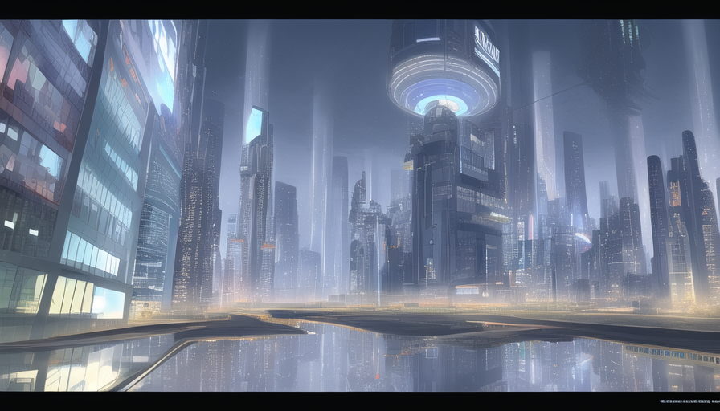
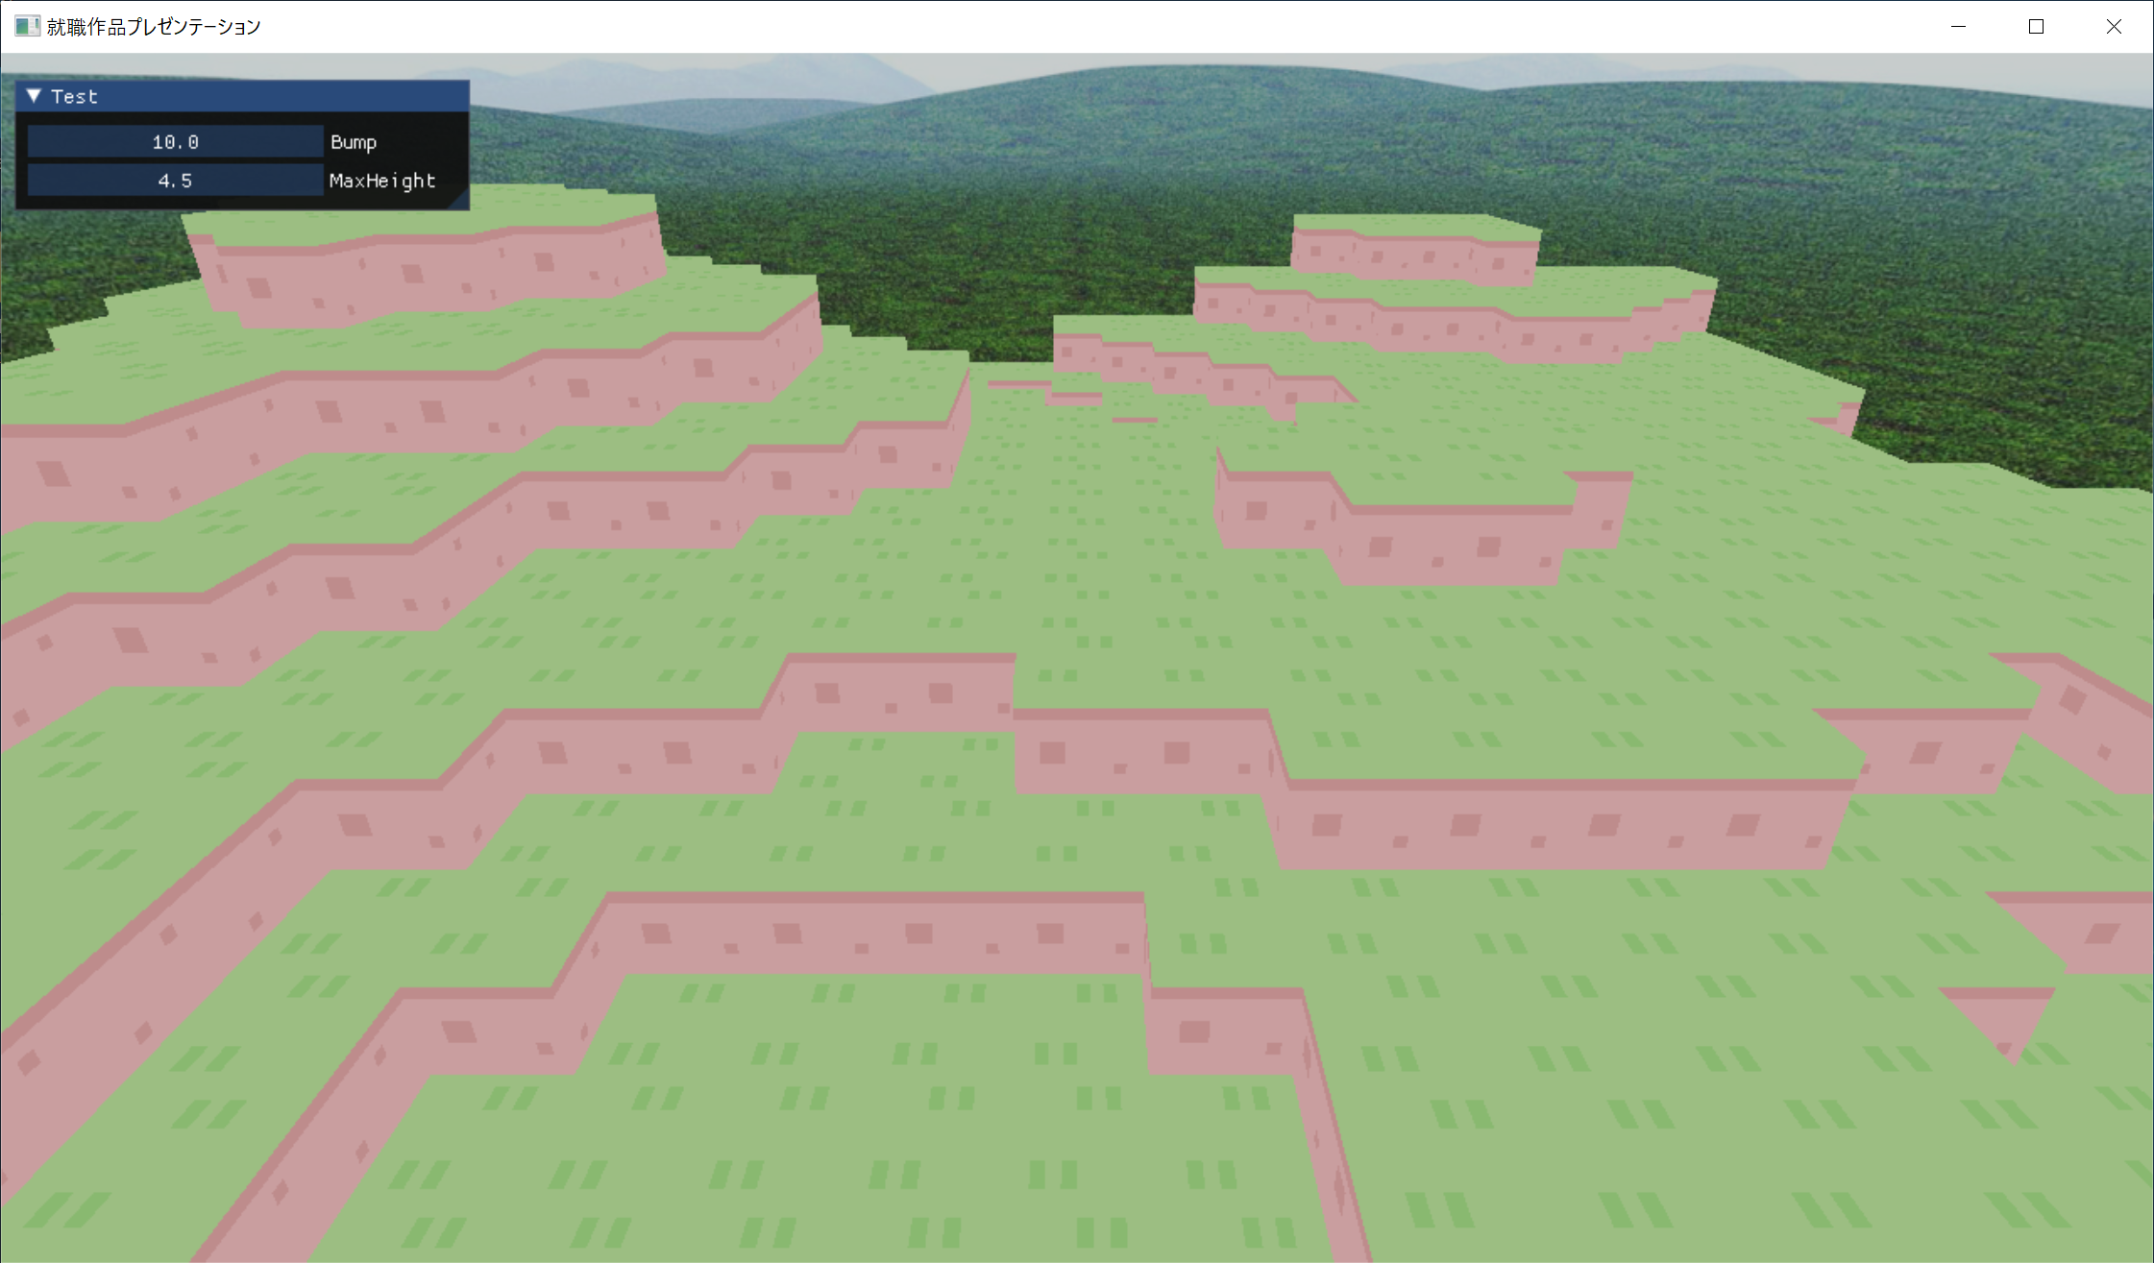
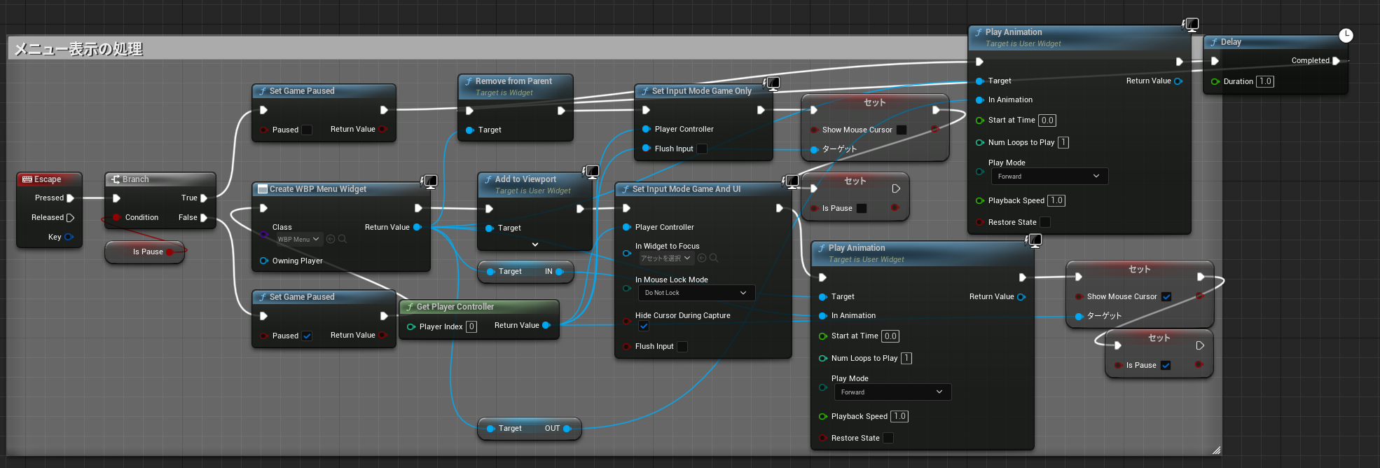
ー
□
X
表紙 .1P
自己紹介 .2P～3P
作品紹介 .4P～8P
あとがき .9P～
PORTFOLIO
PORTFOLIO
PORTFOLIO
1
2
3
4
5
6
7
8
9
10
11
12
13
14
15
16
17
18
19
20
21
22
23
24
25
26
27
28
29
30
31
32
33
34
35
36
37
38
39
using UnityEngine;
/// <summary>
/// ステージがスタートしてからクリアするまでのタイムを計測するクラス
/// </summary>
public class Timer : MonoBehaviour
{
private float counter;
private bool isCounting;
// 初期化処理
public void Start()
{
counter = 0.0f;
isCounting = false;
}
// 更新処理
public void Update()
{
// 計測
if (isCounting == true)
{
counter += Time.deltaTime;
}
}
// カウンターが有効かどうかを設定する関数
public void SetCounterEnable(bool flg)
{
isCounting = flg;
}
// カウンターの値を取得する関数
public float GetCounter()
{
return counter;
}
}
PORTFOLIO
2021 - 2023
HAL東京
昼間部 ゲーム４年制学科
向 山 陸 登

Slide 2
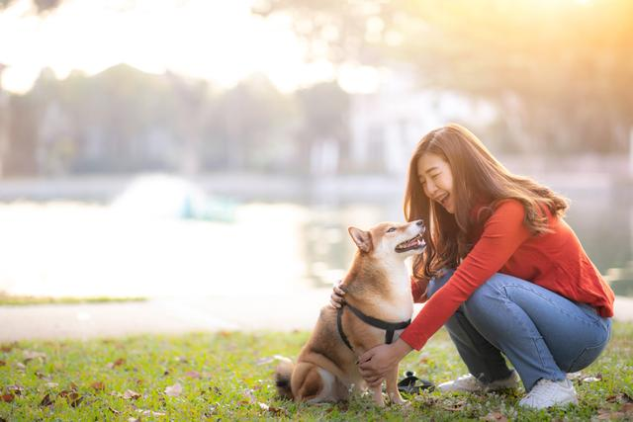
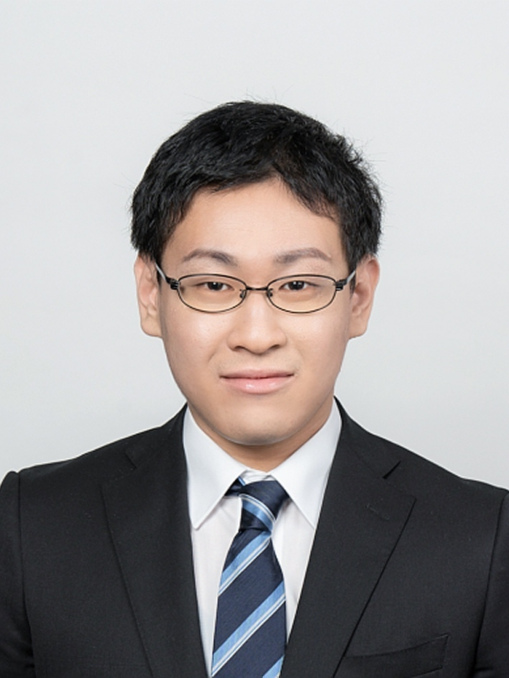
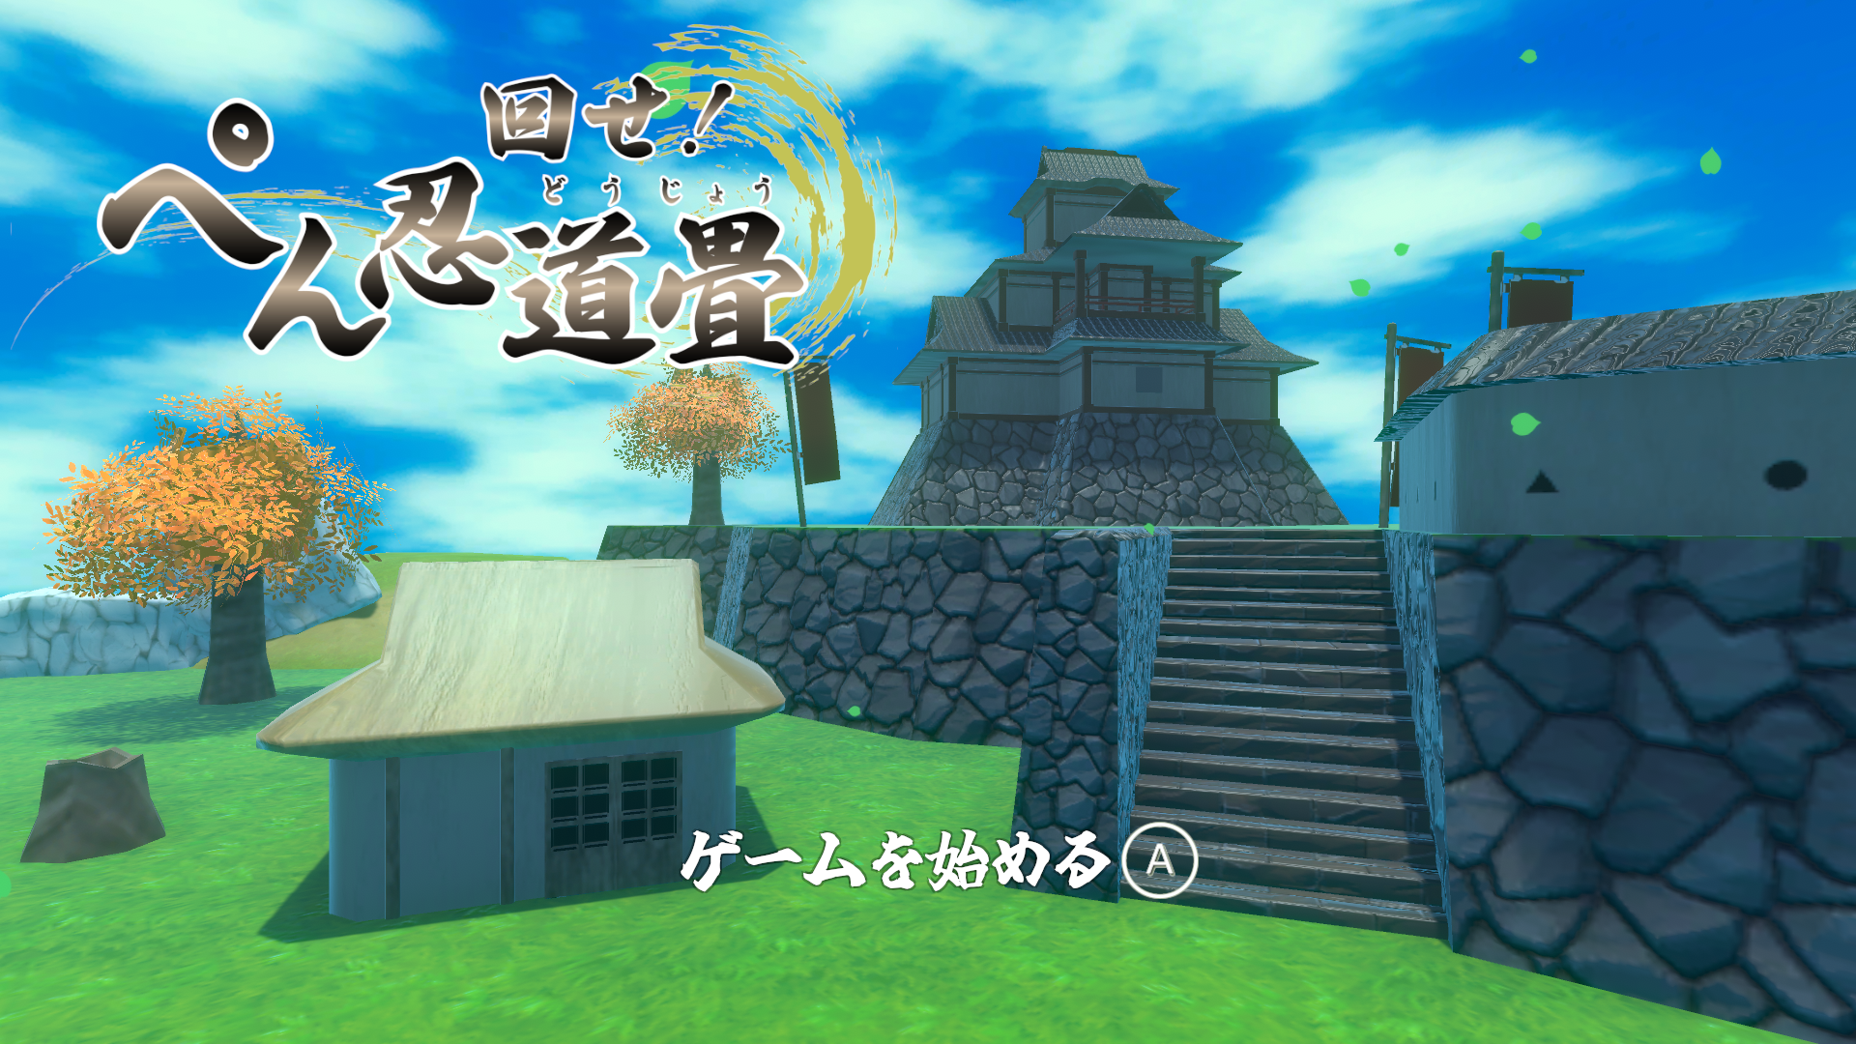
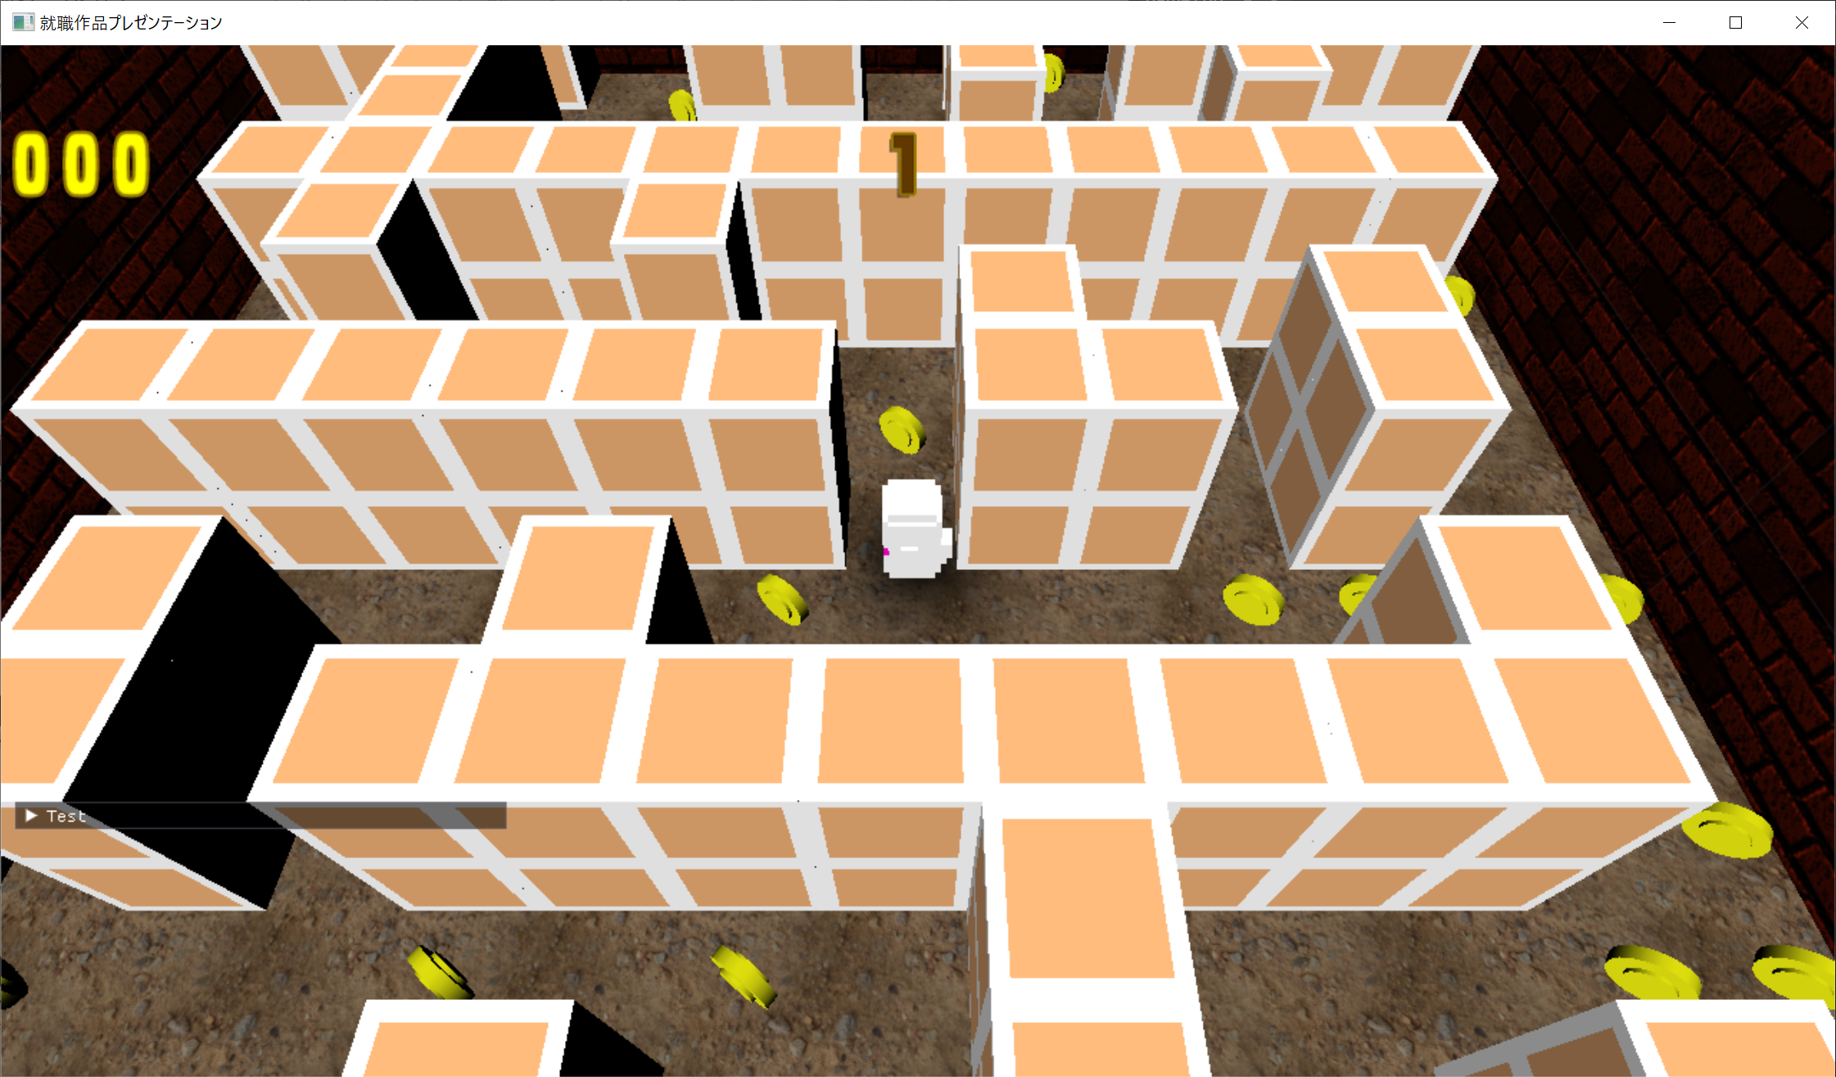
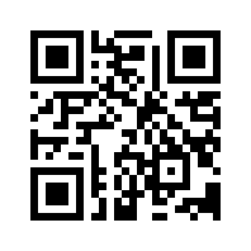
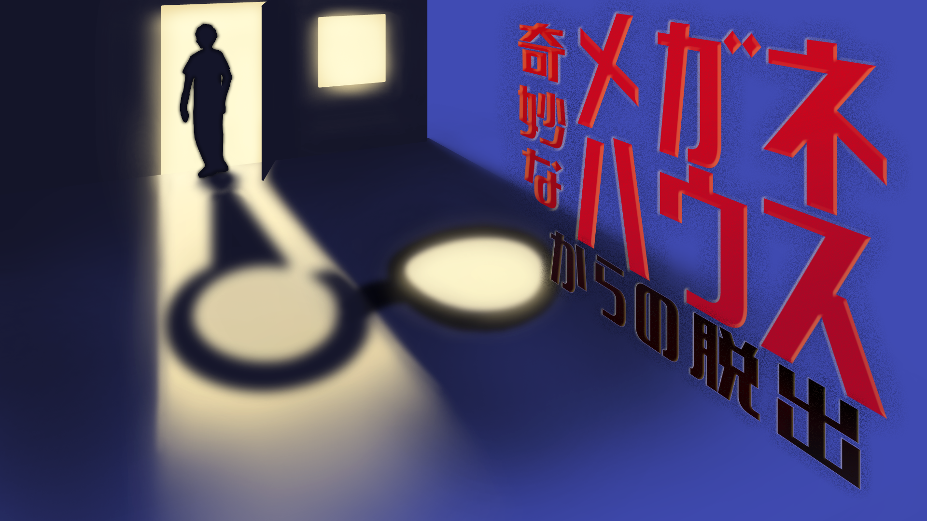
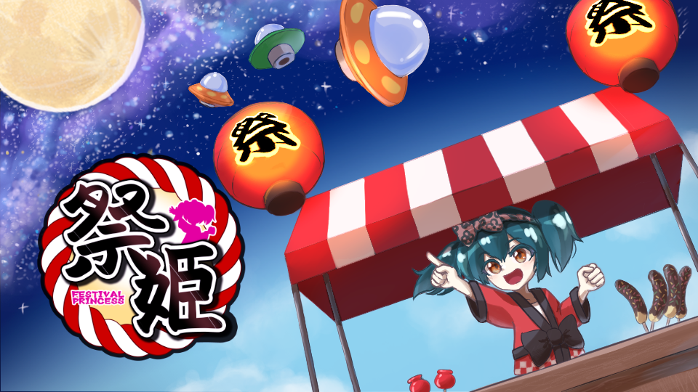
- PROFILE -
志望職種:
氏 名：
生年月日：
趣 味：
Gmail:
作品データ：
クライアントエンジニア
向山 陸登
2002年6月25日
散歩 ・ アニメ鑑賞
mukoyama2002@gmail.com
https://bit.ly/4bG3913
- 資格 -
2018/12 – マルチメディア検定 ベーシック 合格
2021/12 – CGエンジニア検定 ベーシック 合格
2022/07 – 情報処理活用能力検定 2級 合格
2023/08 - 基本情報技術者試験 合格
- 経歴 -
作品データはQRコードからも観覧できます
2015/09 - 初めてのプログラミングに触れる
2018/04 - N高等学校 入学
2018/04 – バンタンゲームアカデミー 入学
2021/03 – N高等学校 卒業
2021/03 – バンタンゲームアカデミー 卒業
2021/04 – HAL東京 昼間部 4年生課程 ゲーム4年制学科 入学
2024/02 – HAL東京 昼間部 4年生課程 ゲーム4年制学科 3年 在学中
-2-

Slide 3
- PROFILE -
- 言語・ツール 習熟度 -
触れたことがある
C
C#
C++
HLSL
DirectX
Unity
UnrealEngine
VisualStudio
Blender
Maya
GitHub
PlasticSCM
なんとなく理解している
理解している
ほとんど理解している
完璧に理解している
- 休日のスケジュール -
03:45
04:25
05:15
12:15
13:45
14:00
21:30
14:00
15:30
16:30
17:00
就寝
起床
出勤
勤務開始
勤務終了
帰宅
趣味の時間
趣味の時間
自習
休憩
自習
18:00
18:45
19:30
20:15
21:30
お風呂
夕食
趣味の時間
友人と通話
就寝
-3-

Slide 4
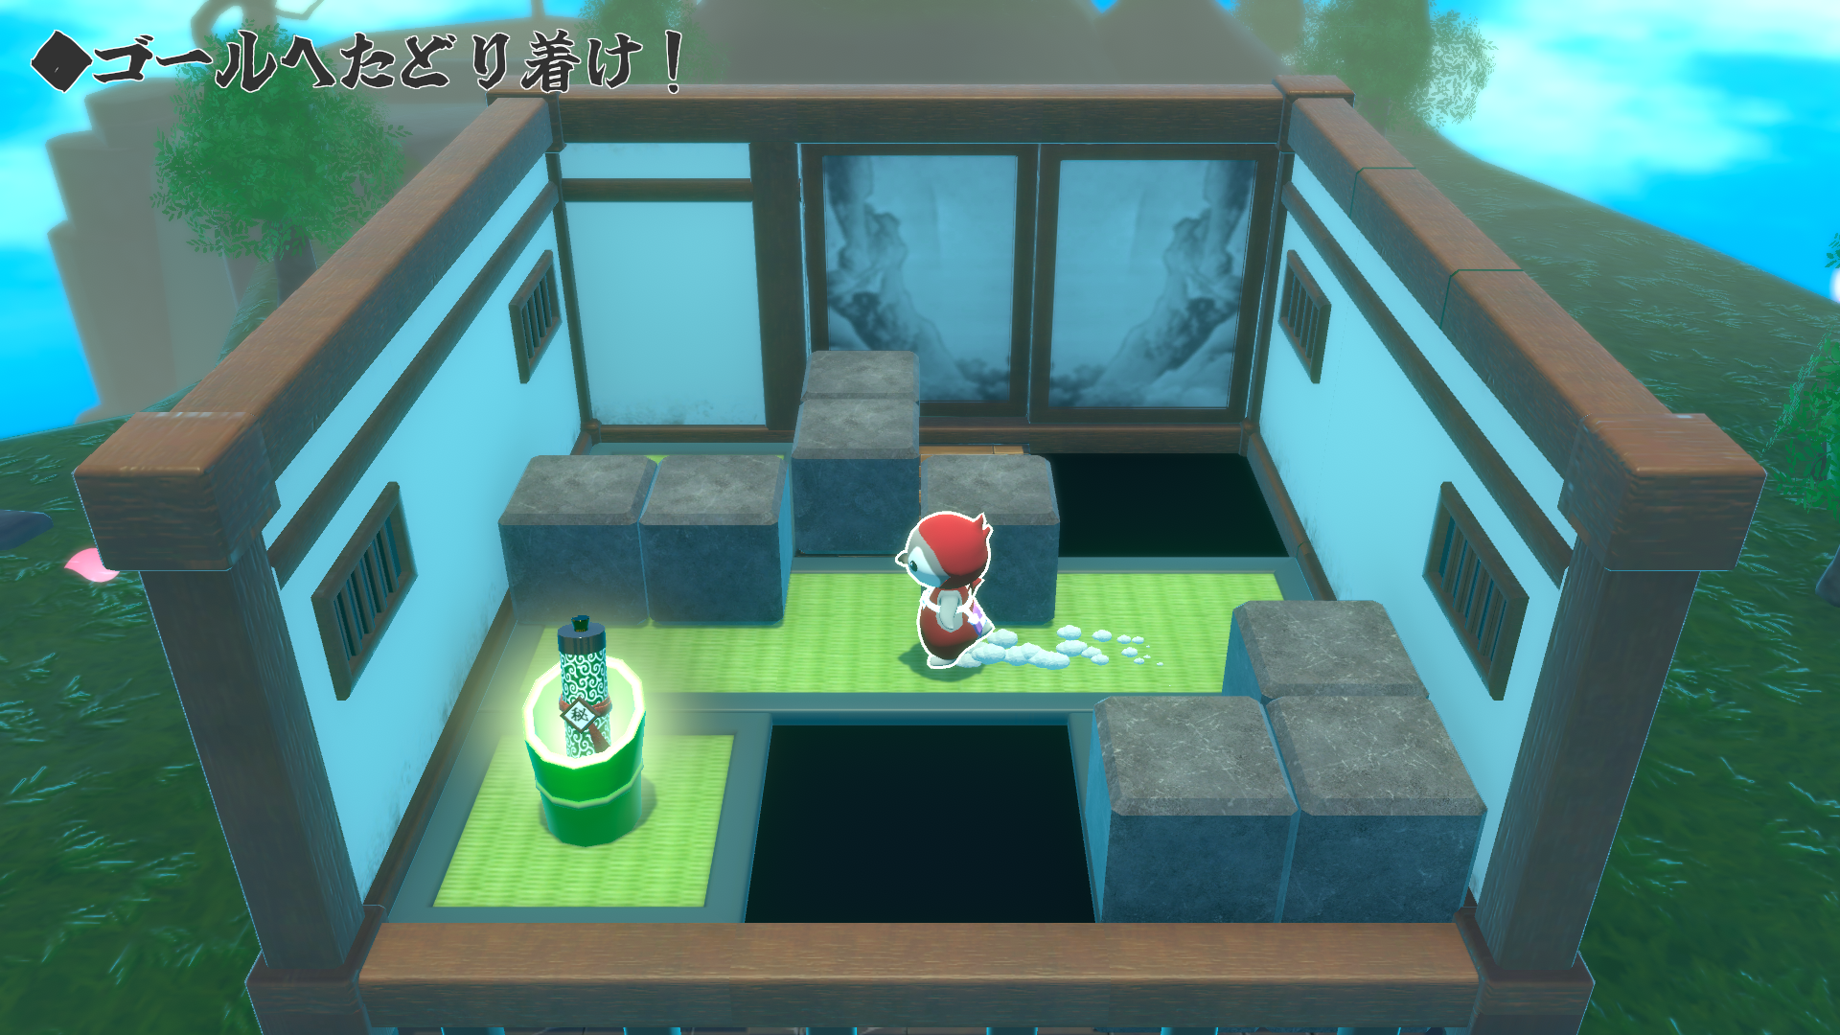

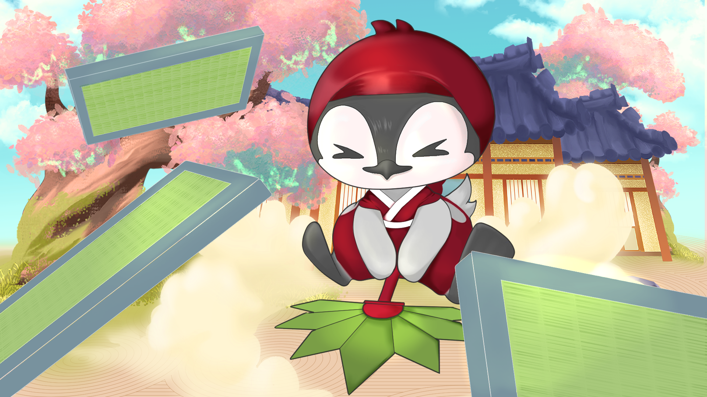
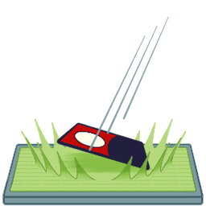
回せ！ぺん忍道畳
制作期間
制作環境
動作環境
制作メンバー
受賞履歴
３ヶ月
Unity 2021.315f1/C# VisualStudio 2017 Plastic SCM
Windows10 Professional 64bit
プログラマー X 2 レベルデザイナー X 2
グラフィッカー X 4 サウンドエフェクト X 2
ゲーム大賞 アマチュア部門 一次審査通過
ゲームクリエイター甲子園 デジタルハーツ賞 受賞
コンセプトアート
- 概要 -
“畳を回転して道を作り、ゴールを目指す”パズルアクション。
パズルが苦手な人も楽しめるよう、丁寧なレベルデザインや
可愛らしいキャラクターにこだわりました。
-4-

Slide 5
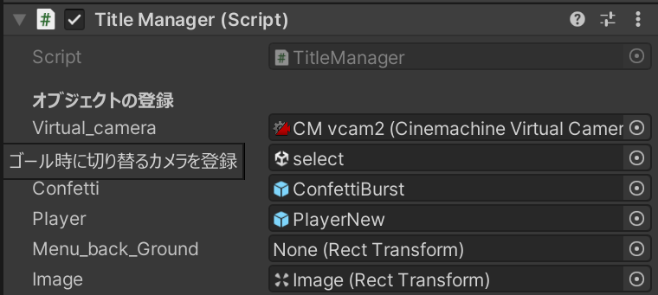
回せ！ぺん忍道畳
Point1.プログラミングでの工夫
TitleManager.sc(一部抜粋)
Fade.sc
/// <summary>
/// タイトルシーンを管理するスクリプト
/// </summary>
public class TitleManager : MonoBehaviour
{
//管理するスクリプト
private ClearManager clear_manager;
private Fade fade_manager;
private GameAward input_manager;
private SaveManager save_manager;
private Sound sound_manager;
[Header("オブジェクトの登録")]
[Tooltip("ゴール時に切り替るカメラを登録")]
[SerializeField] private CinemachineVirtualCamera virtual_camera;
[SerializeField] private SceneObject scene;
[SerializeField] private GameObject confetti;
[SerializeField] private GameObject player;
・
・
・
TooltipやHeaderの活用
void Update()
{
switch(state)
{
case FadeState.None:
break;
case FadeState.FadeIn: //徐々にゲーム画面が表示される
fadeColor.a -= Time.deltaTime / fadeSpeed;
if (fadeColor.a <= 0.0f)
{
state = FadeState.None;
fadeColor.a = 0.0f;
}
break;
case FadeState.FadeOut: //徐々にゲーム画面が表示されなくなる
fadeColor.a += Time.deltaTime / fadeSpeed;
if (fadeColor.a >= 1.0f)
{
state = FadeState.None;
fadeColor.a = 1.0f;
}
break;
}
image.color = fadeColor;
}
//もしフェード中でなければステートをフェードアウトに変更
public void FadeOut(Color color,float speed)
{
if(state == FadeState.None)
{
state = FadeState.FadeOut;
fadeColor = color;
fadeSpeed = speed;
}
}
//もしフェード中でなければステートをフェードインに変更
public void FadeIn(Color color, float speed)
{
if (state == FadeState.None)
{
state = FadeState.FadeIn;
fadeColor = color;
fadeSpeed = speed;
}
}
}
[Header("オブジェクトの登録")]
[Tooltip("ゴール時に切り替るカメラを登録")]
フェード中か否か気にせず利用可能
public void FadeOut(Color color,float speed)
{
if(state == FadeState.None)
{
state = FadeState.FadeOut;
fadeColor = color;
fadeSpeed = speed;
}
}
-5-

Slide 6
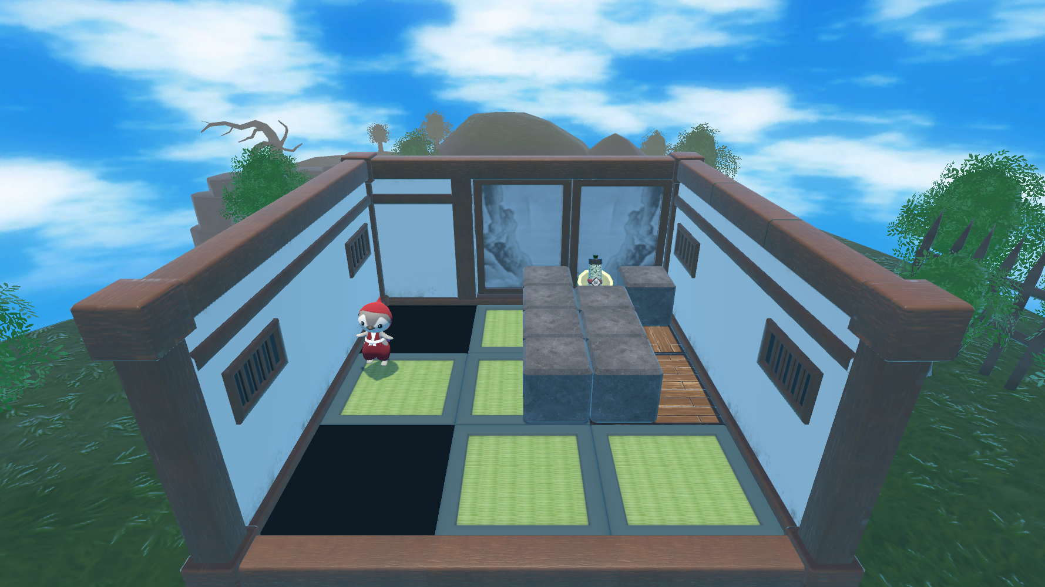
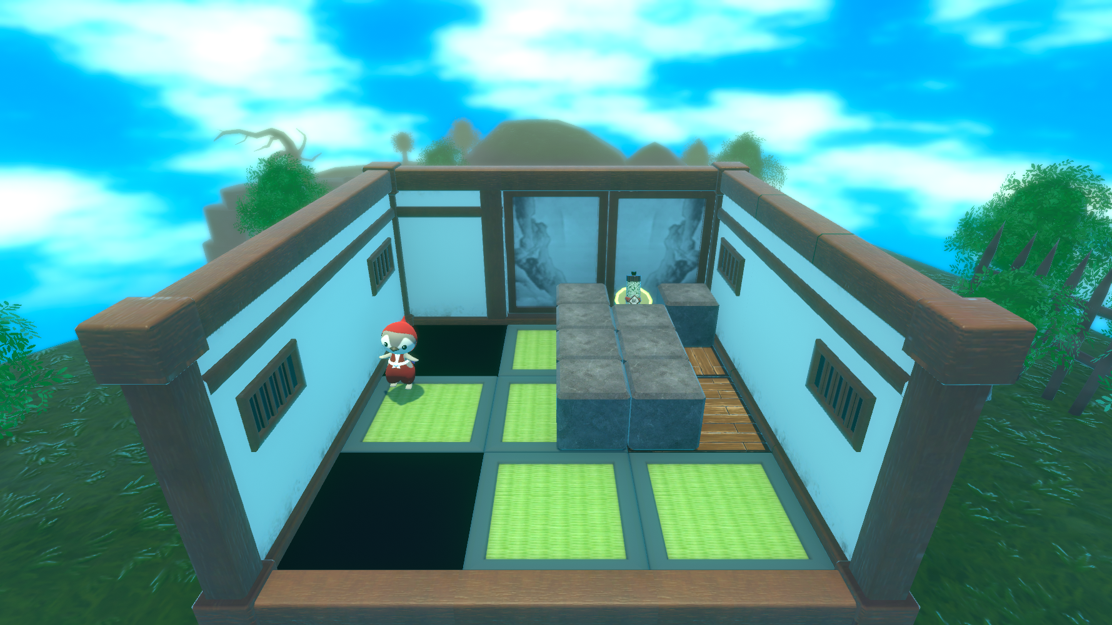
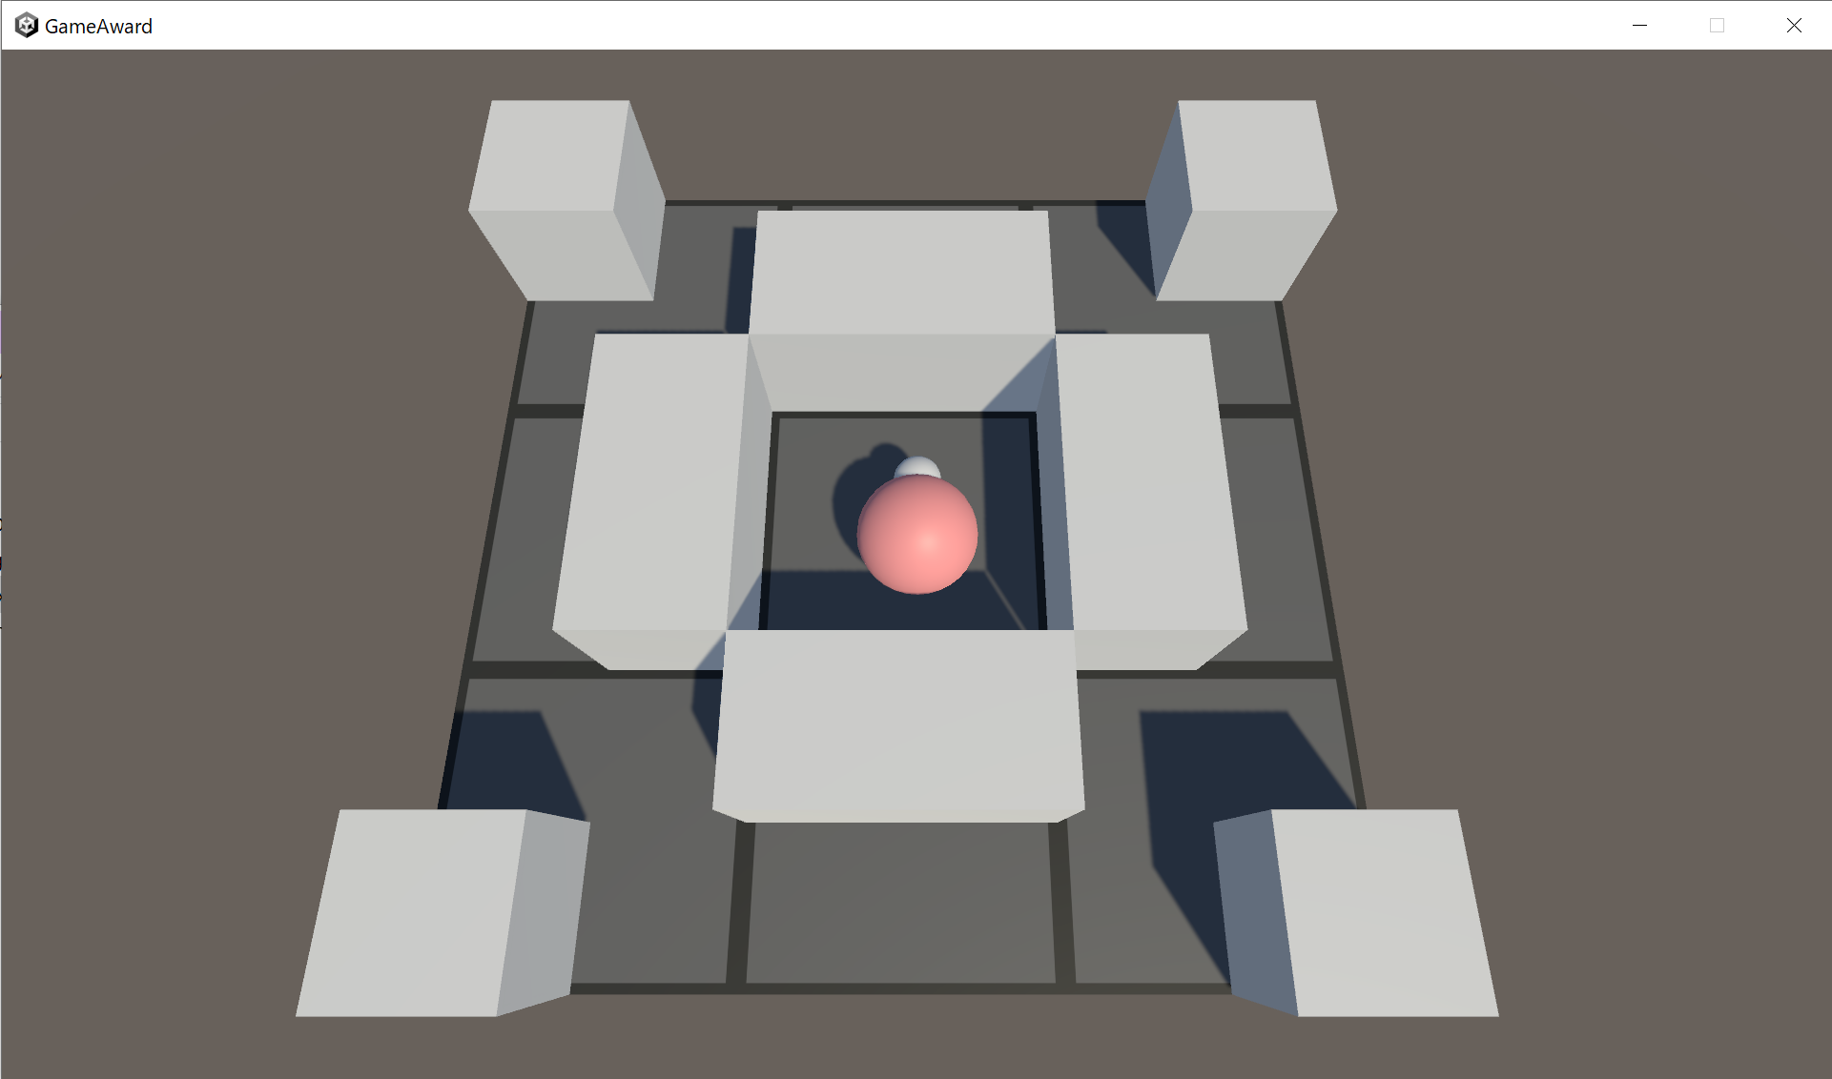
回せ！ぺん忍道畳
Point1.グラフィックの強化
グラフィックの表現を向上させる為、ポストプロセスを追加
Color Grading
色味を調整し、畳の色を強調
Depth Of Field
背景をぼかし、ステージに注目
ポストプロセスなし
ポストプロセスあり
Point2.操作感の改善
畳の回転をTransform.RotateからDOTweenのEase.InOutQuartに変更、気持ちよい操作感を実現
(プロトタイプでの処理)
(マスター版での処理)
Transform.Rotate
Ease.InOutQuart
value
value
最初期のプロトタイプ
time
time
-6-

Slide 7
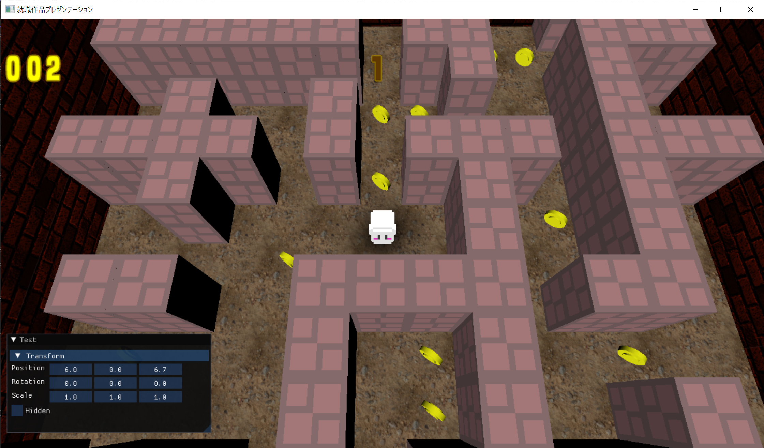
ダンジョン25
制作期間
制作環境
動作環境
1ヶ月
DirectX
C++
Windows10
- 概要 -
遊ぶたびに姿を変える不思議な迷宮。
敵に捕まらないよう気を付けながら迷宮の最深部 、
“25層”までたどりつくのが目的。
自然な地形生成
制作期間
制作環境
動作環境
1週間
DirectX
Imgui
C++
Windows10
- 概要 -
自然な地形を生成するツール。
凹凸具合の調整も可能。
パーリンノイズという技術を使用。
-7-

Slide 8
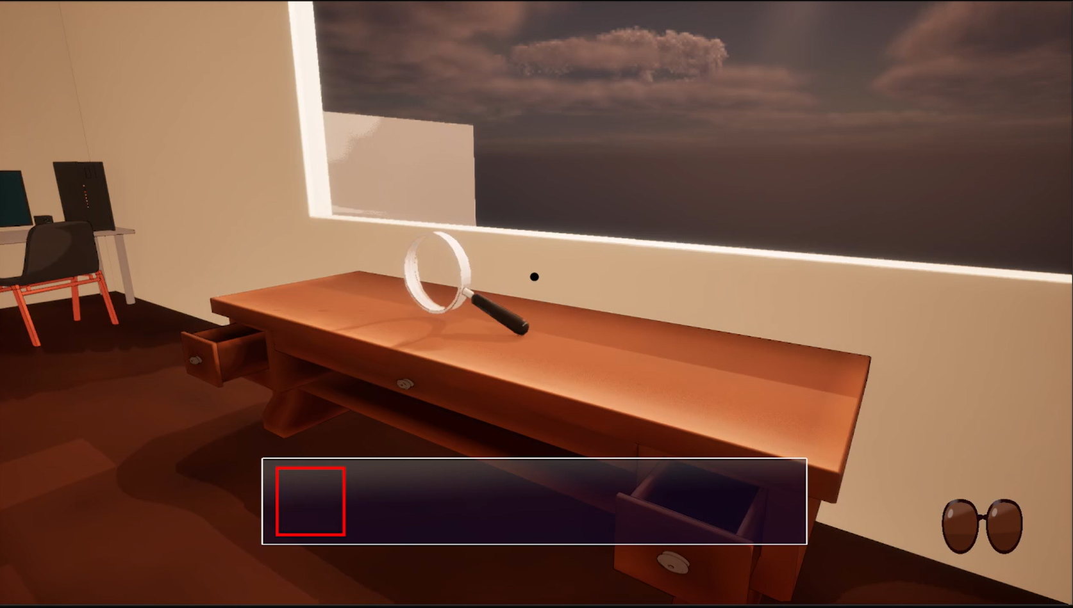
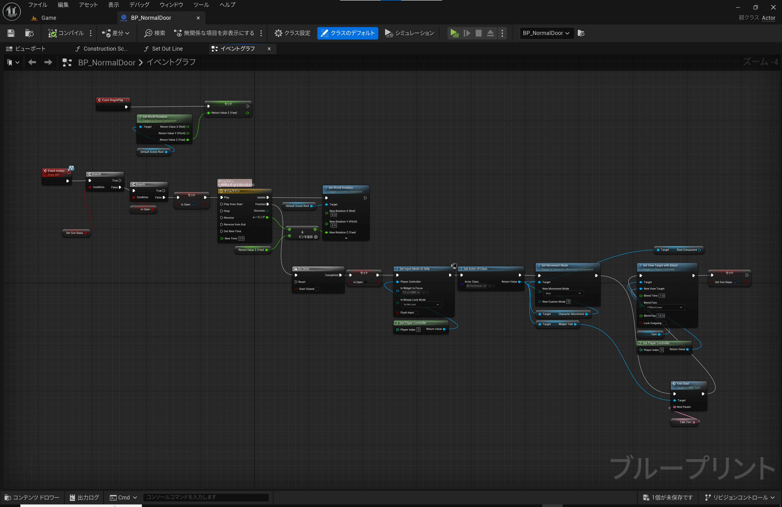
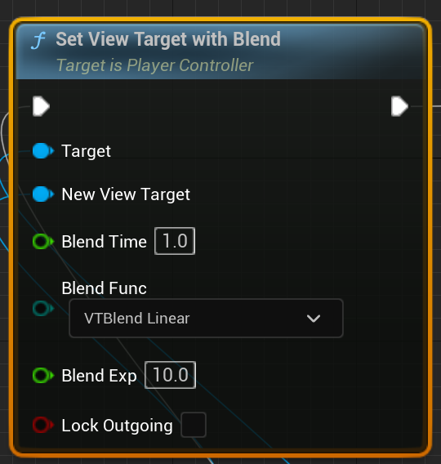

奇妙なメガネハウスからの脱出
制作期間
制作環境
制作メンバー
動作環境
1ヶ月
Unreal Engine 5
プログラマー X 2
プランナー X 1
グラフィッカー X 2
Windows10
- 概要 -
一人称視点
謎解きメガネ
脱出ゲーム
Point1.ブループリントを活用
ギミックやウィジェットを担当
Set View Target with Blend
カメラの切り替えを行う
カメラA
カメラB
滑らかに遷移
-9-

Slide 9
ー
□
X
表紙 .1P
自己紹介 .2P～3P
作品紹介 .4P～8P
あとがき .9P～
PORTFOLIO
PORTFOLIO
2021 - 2023
お忙しいところ最後までご覧いただきありがとうございます。
私の強みは常に向上心を持ち続けていることです。
羽田空港で手荷物を運ぶアルバイトをはじめた当初、お客様の問い合わせが自分の担当範囲外で答えられず、心残りだったことがありました。
お客様の立場になって考えると担当範囲などは関係なく、どんな質問にも回答してもらえることが満足度につながると思った為、 これを機に出来る限り多く質問に対応できるよう、搭乗手続きの方法や搭乗口の場所など空港のあらゆることを時にはスタッフに教わり調べました。
クライアントエンジニアになった際は現状に満足せずどんな時でも向上心を持ち、チームメンバーと円滑にコミュニケーションを取るためプログラム以外の業務も積極的に学び、開発が迅速に進むよう貢献したいと思います。
HAL東京
昼間部 ゲーム４年制学科
向 山 陸 登

